Slide 1
Chapter 01
웹 프로그래밍의 개요

Slide 3
1. 인터넷
01 웹의 개념
인터넷
전 세계 컴퓨터들을 하나로 연결하는 거대 통신망을 의미한다

Slide 4
인터넷에서 사용하는 서비스에는 WWW, FTP, POP3, TCP/IP 등이 있는데 WWW(웹)은 인터넷을 통해 HTML문서를 제공받는 서비스이고 FTP는 인터넷을 이용해서 파일을 주고받는 서비스, pop3는 이메일을 주고 받는 서비스, TCP/IP는 소켓을 이용해서 프로그램간 안정적이고 빠르게 데이터를 주고받는 서비스이다.
인터넷을 이용해서 많은 사용들이 웹을 사용하고 있어서 용어를 혼동해서 쓰고 있다.

Slide 5
2. 웹의 등장
01 웹의 개념
웹(WWW)
World Wide Web, WWW, W3 와 같은 의미로 인터넷을 이용해 문서를 주고 받는 서비스를 의미한다. 이때 사용하는 문서가 HTML 이다.
HTML이란?
웹에서 컴퓨터간 데이터를 주고 받기 위해서 사용되는 약속된 문서양식
웹 브라우져?
Html문서를 해석해서 사용자에게 보여주는 프로그램 chrome을 사용할 예정
Html 에디터란?
html문서를 쉽게 만들기 위해서 편집하는 응용프로그램을 html 에디터라하고 우리는 visual studio code를 사용할 예정

Slide 6
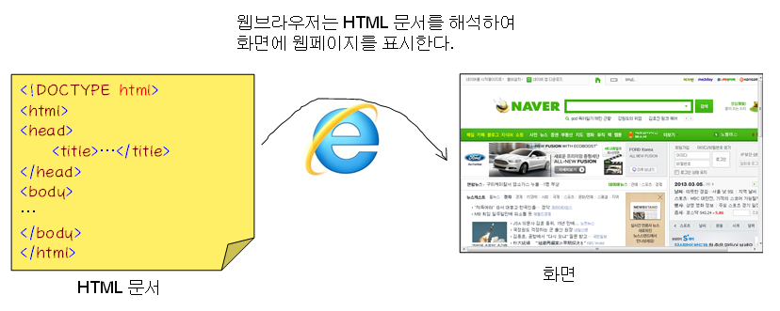
웹 브라우저
HTML 문서를 읽어서 눈에 보이는 웹 페이지를 만든다.
www형태로 데이터를 주고 받을 때 사용하는 프로토콜
웹브라우저에 위해서 해석된 웹페이지

Slide 7
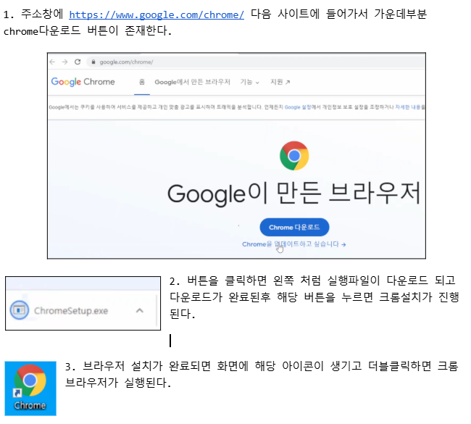

Slide 8
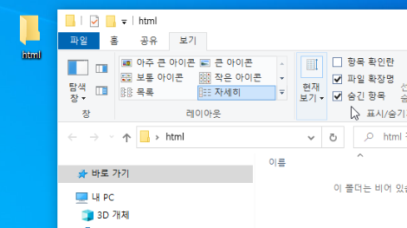
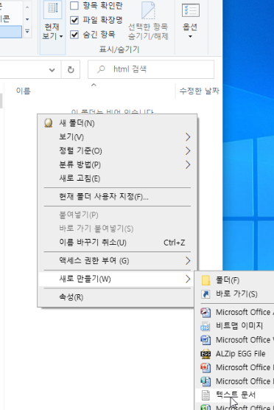
메모장을 이용해서 간단한 예제 작성
Html 폴더에 html01.html로 파일을 만든다.

Slide 9
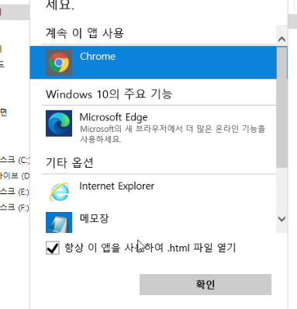
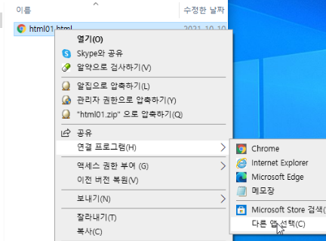
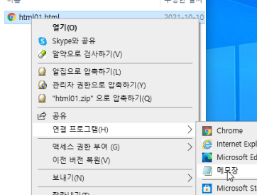

Slide 10
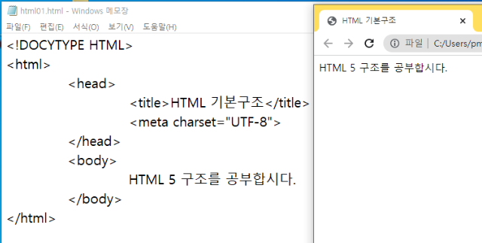
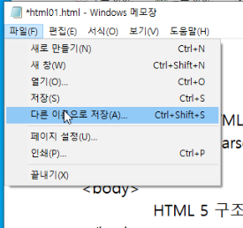
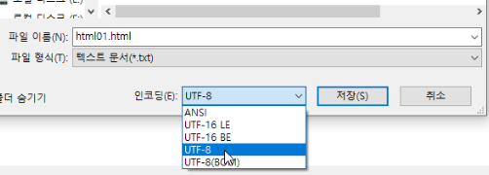

Slide 11
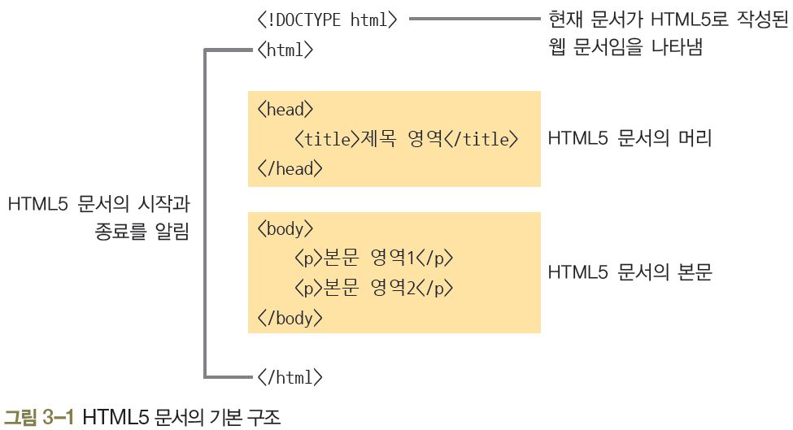
01 HTML5 문서의 구조
1. HTML5 문서의 구조

Slide 12
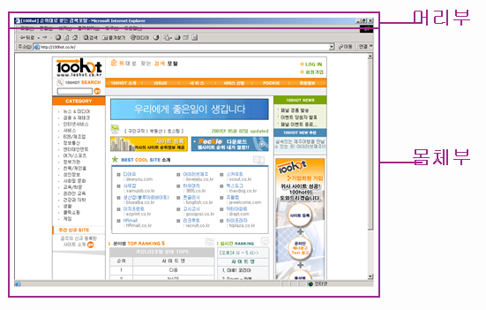

Slide 13
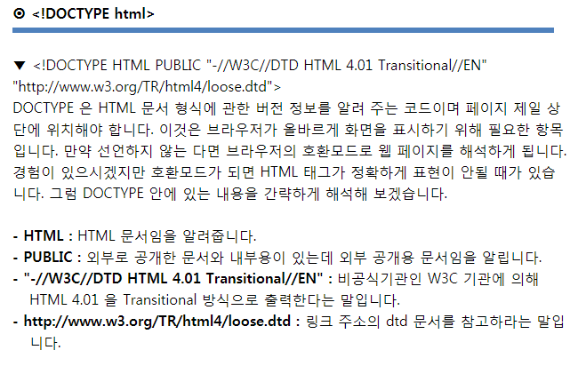

Slide 14
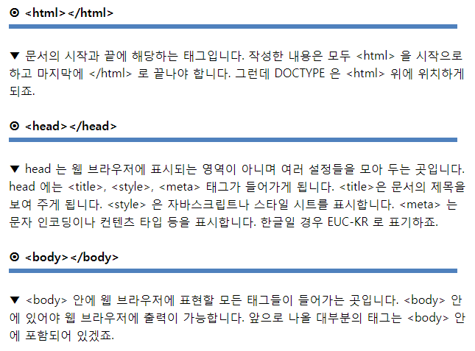

Slide 15
HTML이란?
웹에서 컴퓨터간 데이터를 주고 받기 위해서 사용되는 약속된 문서양식
HyperText Markup Language의 약자
마크업 언어(Markup Language)라고 줄여 말하기도 한다.
Html은 약속된 태그로 구성되어 있다. Html를 공부 한다는 것은 수많은 태그를 공부 한다는 것과 같은 의미이다. 태그는 대소문자를 구분하지 않는다.
클릭해서 다른 페이지나 멀티미디어 등으로 연결하는 것.
데이터를 정의 하는 데이터가 포함된 문서 ‘이 부분은 진하게‘, ‘이 부분은 이미지로‘ ….

Slide 16
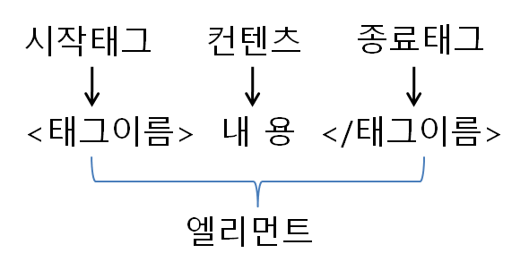
태그란?
태그는 시작 태그로 시작하여 종료 태그로 끝나며, 각 태그는 기능별로 다양한 이름을 가진다. 각 태그 사이에는 해당 태그의 내용(content:컨텐트)을 넣는다.

Slide 17

속성이란?
속성은 태그에 추가 정보를 부여할 때 사용한다
다음을 보고 태그와 속성을 확인하고 뭐하는 것인지 설명해 보자.
<!DOCYTYPE HTML> <html> <head> <title>HTML 기본구조</title> <meta charset="UTF-8"> </head> <body> HTML 5 구조를 공부하기 </body> </html>

Slide 18
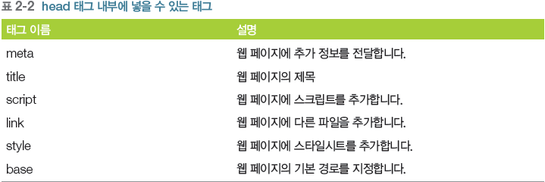

Slide 19
여러가지 태그 종류의 모양을 확인해 보자.
일반적인 태그
<시작태그>내용</종료태그>
속성을 가지고 있는 태그
<시작태그 속성명=속성값 속성명=속성값 …>내용</종료태그>
단독으로 쓰이는 태그 -종료태그가 존재하지 않는다.
<태그명>
대표적인 태그는 img,meta,br,hr 등이 있다.
내용이 없어서 종료태그를 생략한 태그
<태그명/>

Slide 20
중요한 태그 문법
<A><B></B></A> 제대로 구성된 태그이다.
<A><B></A></B>잘못 구성된 태그이다.
마지막에 연태그를 먼저 닫아야 한다.
Html의 확장자는 .html .htm으로 한다.

Slide 21
여러가지 태그 종류의 모양을 확인해 보자.
일반적인 태그
<시작태그>내용</종료태그>
속성을 가지고 있는 태그
<시작태그 속성명=속성값 속성명=속성값 …>내용</종료태그>
단독으로 쓰이는 태그 -종료태그가 존재하지 않는다.
<태그명>
대표적인 태그는 img,meta,br,hr 등이 있다.
내용이 없어서 종료태그를 생략한 태그
<태그명/>
<!DOCYTYPE HTML> <html> <head> <title>HTML 기본구조</title> <meta charset="UTF-8"> </head> <body> HTML 5 구조를 공부하기 </body> </html>

Slide 22
HTML 기초 문법
1.html은 대소문자를 구분하지 않지만 되도록 소문자로 구현한다.
2.html주석이란? html과 관련된 문법이나 내용에 영향을 주지않고
html문서에 기록하기 위해서 사용하는 것을 주석이라하고 사용 용도는
보통 해당 html문서의 부가적인 내용을 기술하는데 사용한다.
사용 방법은 주석의 시작부분에 <!--를 넣고 주석 끝에 -->로 끝낸다.
<!-- 이문서는 주석관련 예제이다. --> <!DOCYTYPE HTML> <html> <head> <!-- title은 브라우저의 탭이름으로 사용된다. --> <title>HTML 기본구조</title> <meta charset="UTF-8"> </head> <body> <!-- 주석은 html문서가 실행될때 영향을 주지 않는다. 한줄 주석은 따로 존재하지 않는다. --> HTML 5 구조를 공부합시다. </body> </html>

Slide 23
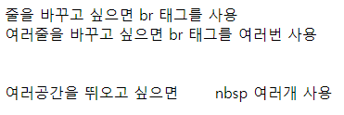
3.html은 기본적으로 여러개의 공백은 하나의 공백으로
엔터는 하나의 공백으로 화면에 나타난다.
브라우저에서 여러개의 공백을 표현하고 싶으면 &nbsp; 을
원하는 공백 만큼 기술하면 된다.
여러개의 줄을 표현하고 싶으면 <br> 태그를 사용하면 된다.
<html> <body> 줄을 바꾸고 싶으면 br 태그를 사용 <br> 여러줄을 바꾸고 싶으면 br 태그를 여러번 사용 <br><br><br> 여러공간을 뛰오고 싶으면 &nbsp; &nbsp; &nbsp; nbsp 여러개 사용 </body> </html>

Slide 24
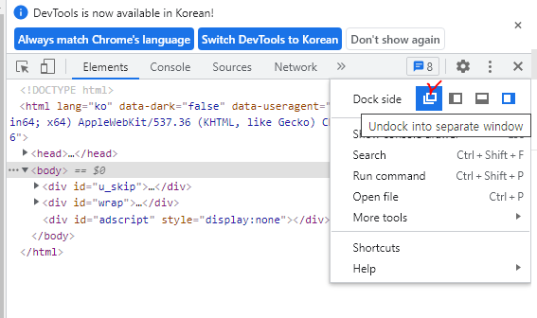

Slide 25
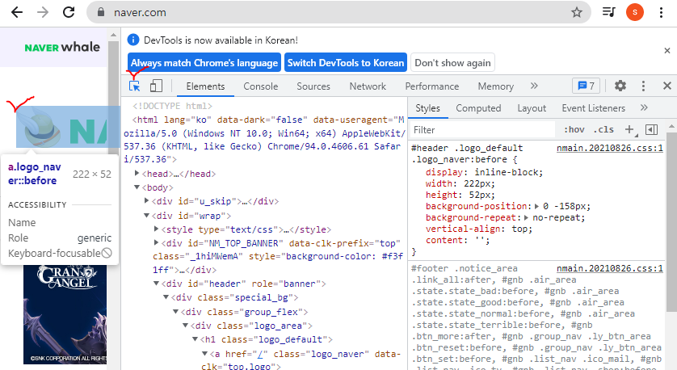

Slide 26
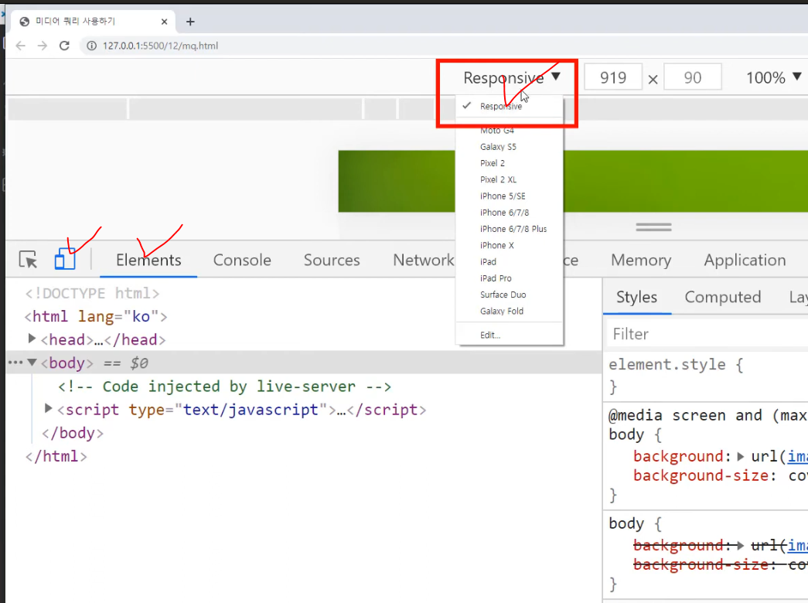
반응형 확인법

Slide 27
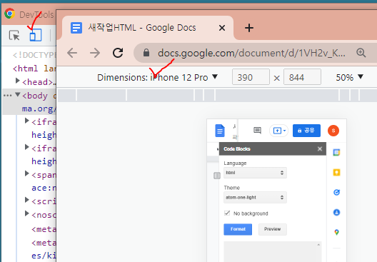

Slide 28
1.1 개발 환경 설정하기
1. 코드 작성을 위한 코드 에디터 설치하기
비주얼 스튜디오 코드(Visual Studio Code, 이하 VSCode) 설치
공식 홈페이지(https://code.visualstudio.com) 다운로드

Slide 29
1.1 개발 환경 설정하기
2. VSCode 확장 프로그램 설치하기
코드의 생산성을 높일 수 있는 유용한 프로그램(프로그램명/제작자명)
Live Server(프로그램명)/Ritwick Dey(제작자명)
Auto Rename Tag/Jun Han
HTML to CSS autocompletion/solnurkarim css파일에서 css자동완성지원
HTML CSS Support/ecmel html파일에서 css자동완성지원
Css peek 컨트롤 + 마우스 클릭으로 원하는 css위치로 이동
Bracket Pair colorizer 2 중괄호 색상을 다양하게
Code Runner/Jun Han
Indent-rainbow 들여쓰기 색상추가

Slide 30
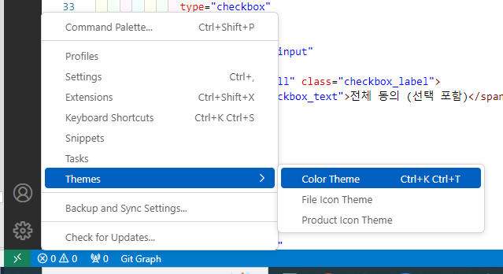
색상

Slide 31
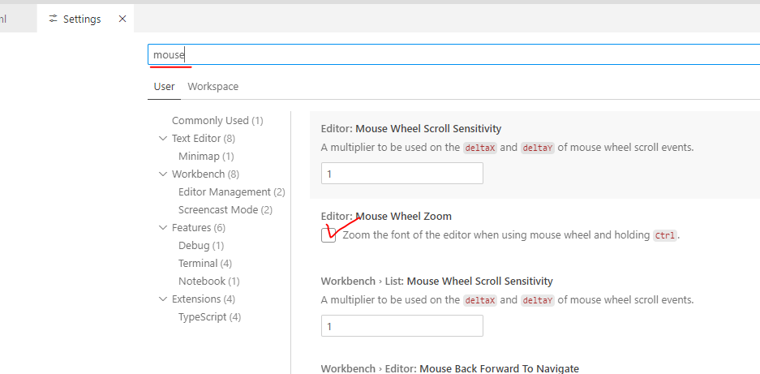

Slide 32
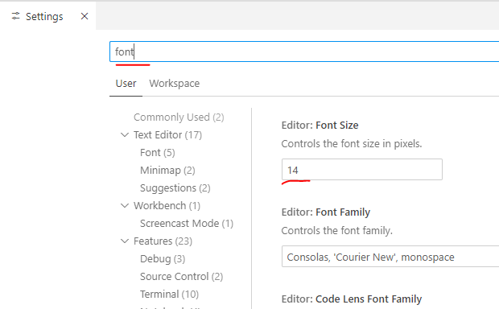

Slide 33
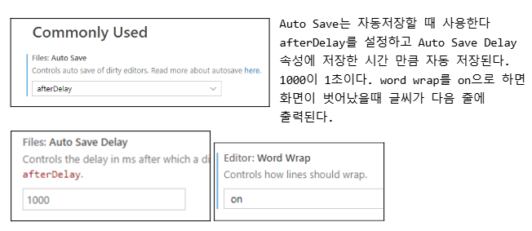

Slide 34
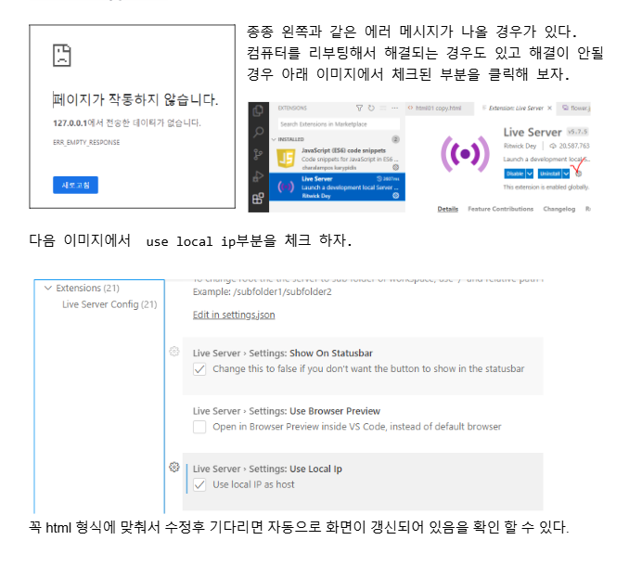

Slide 35
자동완성 방법 확인
html
lorem20

Slide 36
문자 엔티티란? 브라우저에서 데이터를 표현하고 싶을때 html 문법과 겹쳐서 표현하기
어려울 때 특정문자를 대체해서 사용하는 문자열이다.
다음과 같은 것들이 있고 왼쪽에 문자열을 html문서에서 사용하면
브라우저가 해석할때는 옆에 있는 문자열로 출력된다.
문자 엔티티를 사용하는 이유는 html문법에 영향을 주는 기호를 문제없이 사용하기 위해서
다른 기호로 대체해서 사용하기 위해서 이다.
더많은 문자 엔티티는 검색을 통해서 확인해 보자.
https://www.w3schools.com/html/default.asp 사이트에
html 관련 정보가 잘 정리되어 있으니 참고 하자.
상위 표를 보고 다음 문제를 만들어 보자.
&<html>”©
&nbsp; |  | non-breaking space 빈공간 하나를 의미한다.
&lt; | < | Less than
&gt; | > | Greather than
&amp; | & | Ampersand
&quot; | “ | quotation maker
&copy; | © | copyright

Slide 37
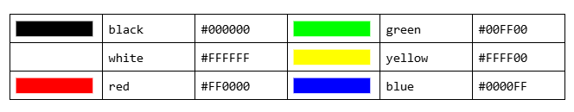
RGB(255,0,0),RGB(FF,00,00),RGBA(FF,00,00,0.5) 와 같은 형태로 사용 할
수 있는데 마지막 0.5는 투명도이다 1은 완전 불투명 0은 투명이다.
red, green 처럼 색이름을 직접 기술하여도 된다.
다음 색표를 확인하고 자세한 색표는 웹에서 검색해 보자.

Slide 38
웹에서 색을 표현할때 많이 사용하는 RGB 표현법을 확인해 보면 16진수 6자리로 표현하는 방법으로 앞에서 부터 2자리씩 Red(빨강), green(녹색), blue(파랑)의 농도를 의미한다. 0은 농도가 없는 것이고 FF는 농도가 진한 형태를 의미한다. 10진수로 0 부터 255로 표현하기도 한다. FF0000를 생각해 보면 처음 2자리 빨강색은 농도가 FF이므로 진하고 나머지는 0 이므로 농도가 없다고 생각해보면 해당숫자는 빨강색이 될것이다. 00FF00 같은 경우 green만 농도가 진하고 나머지는 모두 0 이므로 해당색은 녹색이 된다. FFFF00같은 경우 파랑은 농도가 없고 녹색과 빨강은 농도가 진하므로 두색을 섞어나오는 색인 노란색이 된다. RGB색의 농도를 적절히 설정하여 원하는 색상을 만들 수 있다. 맨앞에 #를 붙이고 16진수 6자리로 색을 표현하여 빨강색은 #FF0000으로 표현한다.

Slide 39
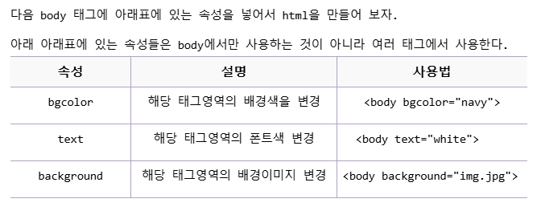

Slide 40
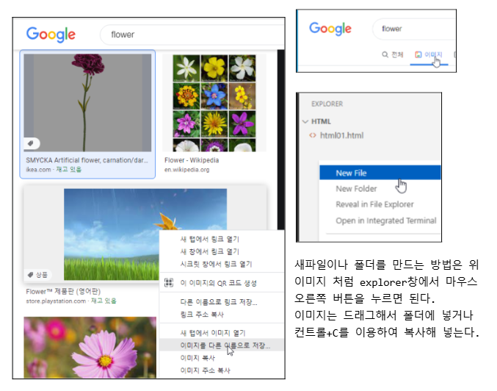

Slide 41
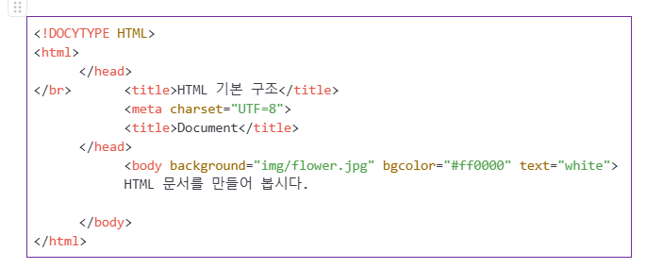

Slide 42
다음 연습문제를 풀어보자.
문제1) 텝에는 누구누구의 홈페이지 창에는 ‘XXX 님 안녕 하세요’를 찍는 예제를 만들어 보자. ‘안녕하세요’는 진하게 칠해보자.
<B></B> B태그 안에 글씨는 진하게 칠해 진다. Ex)<b>진하다</b>

Slide 43
<!DOCTYPE html> <html> <head> <meta charset="UTF-8"> <title> 홍길동의 홈페이지 </title> </head> <body> 홍길동님 <b>안녕하세요</b> </body> </html>

Slide 44
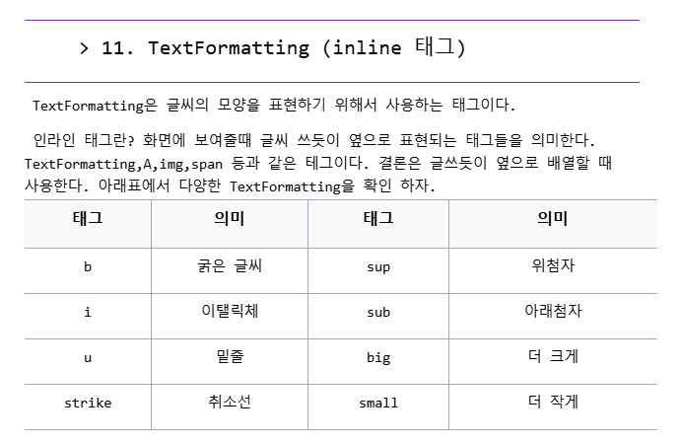

Slide 45
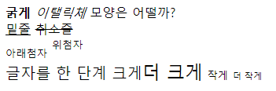

Slide 46
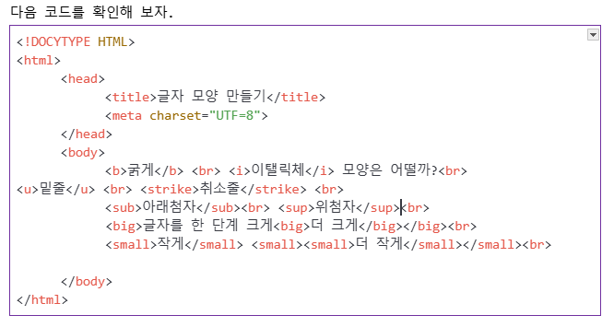

Slide 47
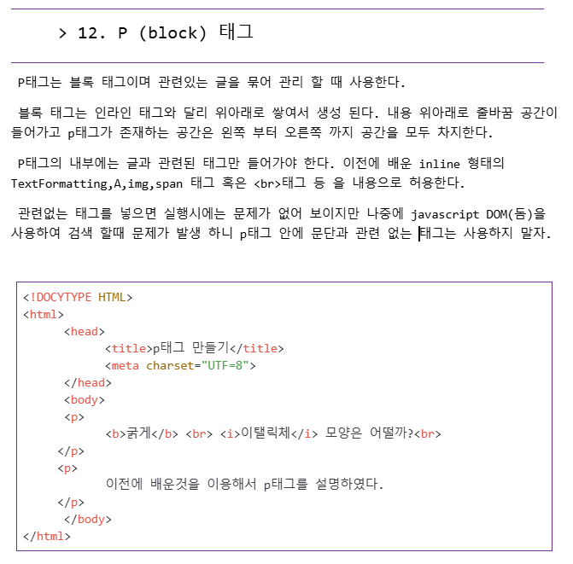

Slide 48
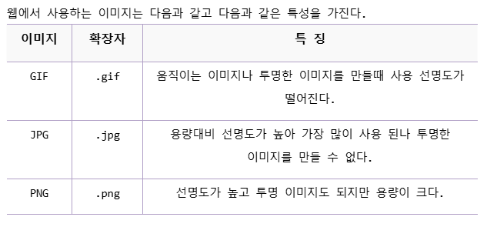

Slide 49
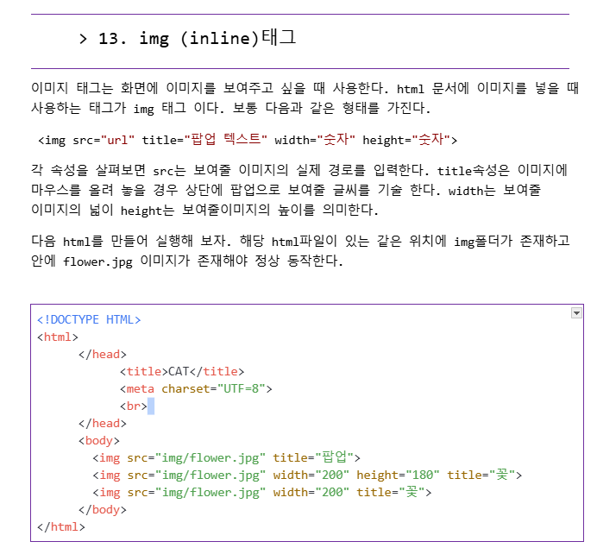

Slide 50
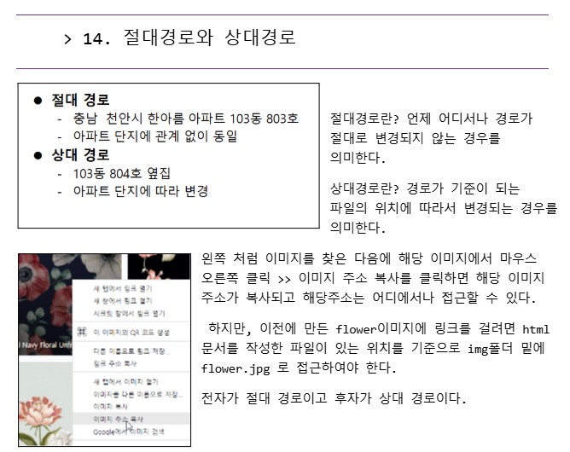

Slide 51
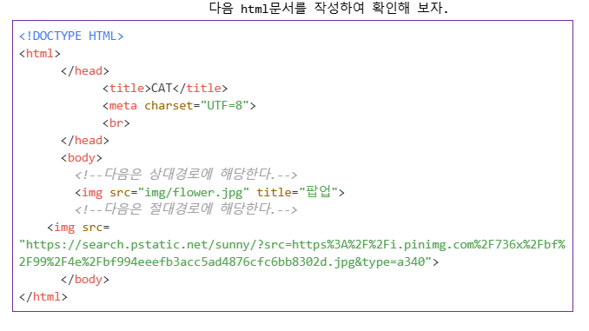

Slide 52
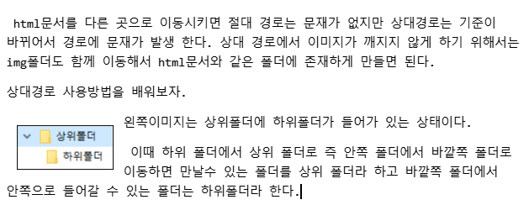

Slide 53
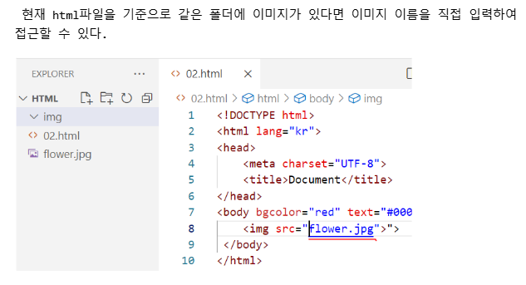

Slide 54
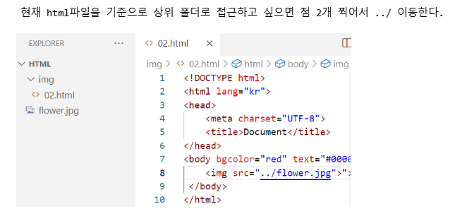

Slide 55
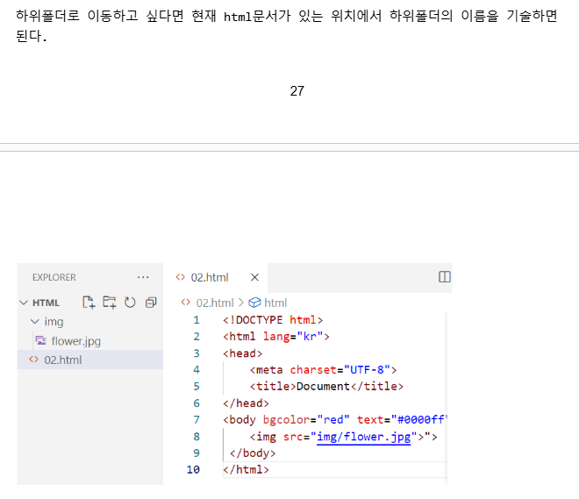

Slide 56
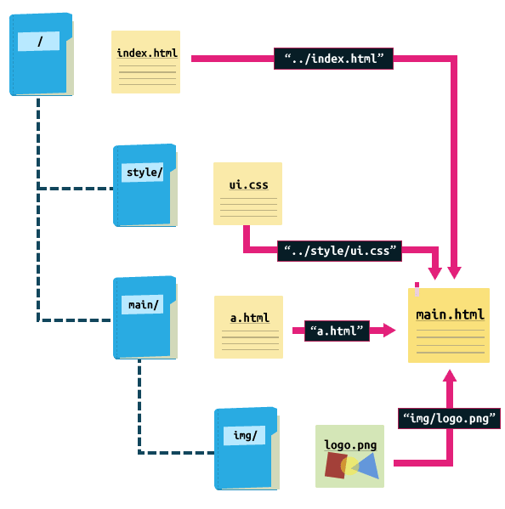
상대경로 위치 다음을 만들어보자.

Slide 57
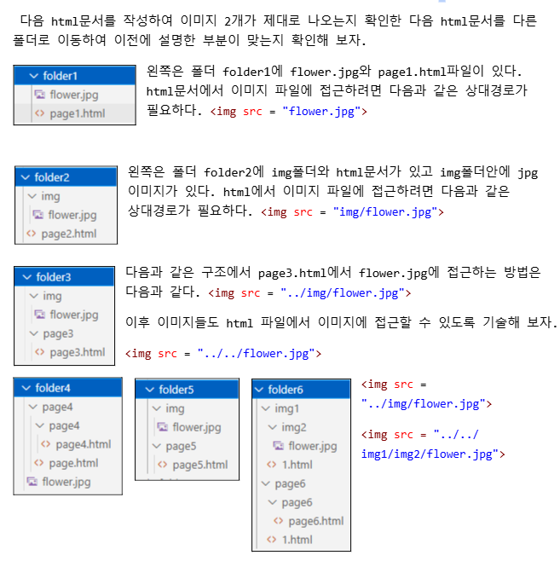

Slide 58
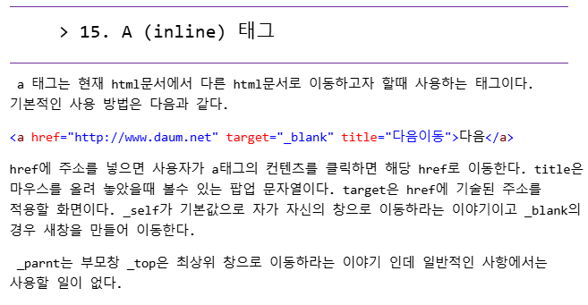

Slide 59
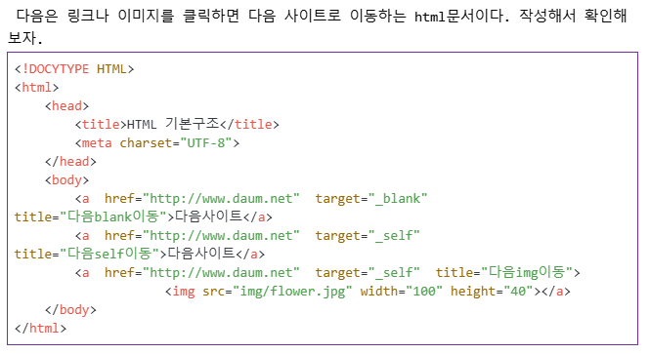

Slide 60
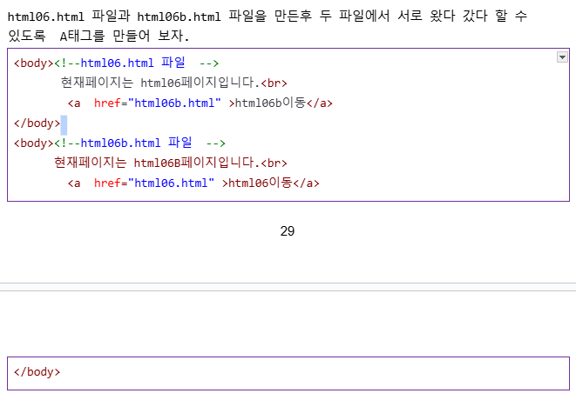


Slide 61
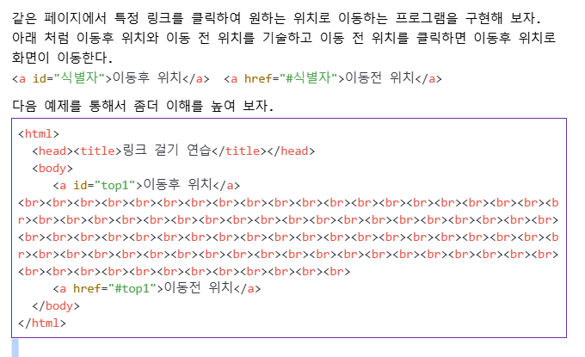

Slide 62
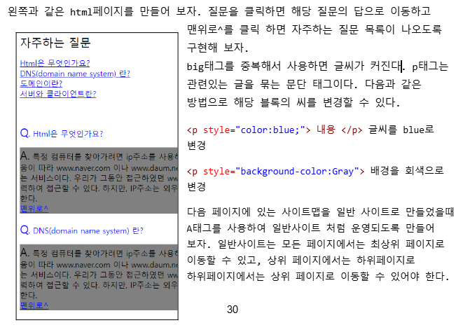

Slide 63
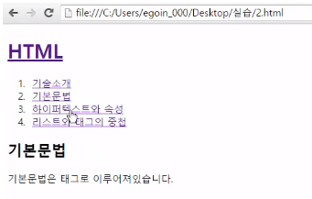





Slide 64


Slide 65


Slide 66

왼쪽 이미지를 H태그를 이용해서 표시해 보자.
똑같이 만들라는 이야기가 아니다. 같은 깊이는 같은 h태그를 사용해서 크기가 같게 찍히도록 해보자. 오른쪽에 답을 보지말고 미리 만들어 보자.

Slide 67
<h1>Daum 영어사전</h1> <h2>서비스메뉴</h2> <h2>검색</h2> <h2>관련서비스</h2> <h2>어학사전본문</h2> <h3>검색결과</h3> <h4>단어,숙어</h4> <h4>예문</h4> <h4>번역</h4> <h3>많은 사람이 찾은 단어</h3> <h3>내가 찾은 단어</h3> <h2>서비스 이용정보</h2>

Slide 68


Slide 69


Slide 70


Slide 71


